Slide 1
Dal Patto di Londra ai Trattati di Roma
1915-1924
Giulia Caccamo

Slide 2
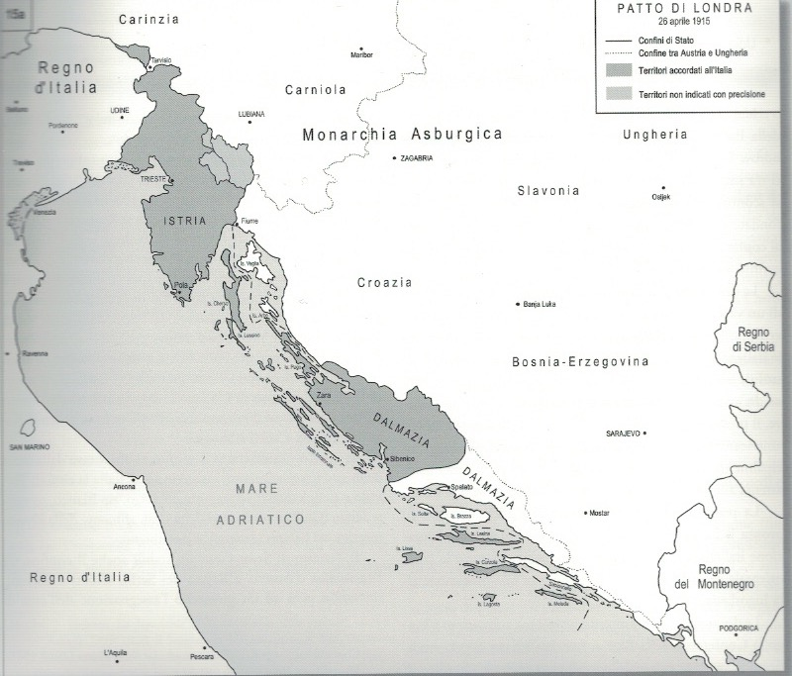
http://www.educational.rai.it/materiali/file_moduli/50959_635525232032919876.pdf

Slide 3
Finalità del Patto di Londra
Incorporare i territori “irredenti” (territori italiani sotto sovranità austro-ungarica)
Rendere l’Adriatico un “lago italiano”, ovvero acquisire un controllo preponderante sulla sponda orientale e sul canale di Otranto (grazie all’acquisizione di Valona e dell’antistante isola di Saseno)
Rafforzarsi economicamente e strategicamente dando al regno d’Italia un ruolo di primo piano tra le potenze europee
Quindi, a seguito della firma del Patto, l’Italia entra in guerra (obbligatoriamente entro un mese) con obiettivi imperialisti, denunciando la Triplice Alleanza e schierandosi con la Triplice Intesa.
Perseguire tali obiettivi significa estendere le proprie rivendicazioni a territori etnicamente non italiani o misti.

Slide 4
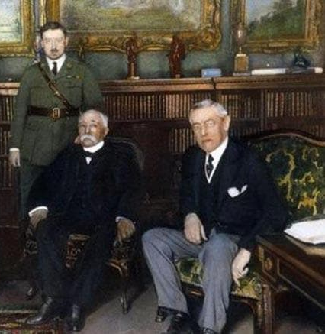
Gli imprevisti
Wilson e i 14 punti
Wilson si fa promotore di un progetto di pace ben preciso attraverso i 14 punti. Non riconosce la validità del Patto di Londra, che non ha firmato e che rappresenta la “diplomazia segreta”esplicitamente condannata al primo punto. Ritiene le richieste italiane eccessive e penalizzanti per il Regno SHS, oltre che in contrasto con il IX punto, che riguarda proprio le frontiere italiane.
http://www.storiacontemporanea.eu/printpdf/book/export/html/19

Slide 5
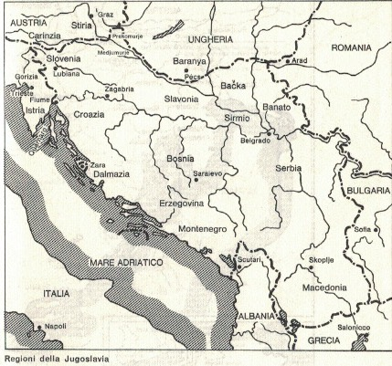
Gli imprevisti
Un nuovo contendente adriatico: il regno dei Serbi, Croati e Sloveni
Il 1° dicembre 1918 nasce il regno SHS, formato dall’Unione del regno di Serbia, delle province croate e slovena dell’Austria Ungheria e del regno del Montenegro. Le rivendicazioni del giovane regno si sovrappongono a quelle italiane in Istria, Dalmazia, a Fiume e nelle isole. Wilson è contrario all’espansione italiana nell’Adriatico orientale, dove ritiene auspicabile consolidare le posizioni jugoslave. L’Italia rifiuta di riconoscere il nuovo stato.

Slide 6
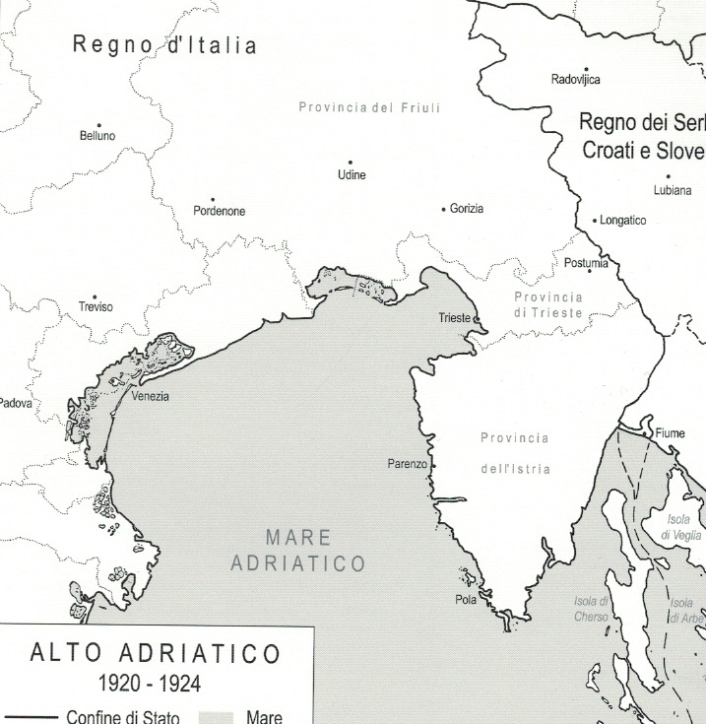
Gli imprevisti
Questione di Fiume
Il 30 ottobre 1918 il Consiglio nazionale italiano di Fiume proclama l’adesione alla madrepatria italiana.
Fiume non compare tra le richieste italiane del Patto di Londra, verosimilmente perché nel 1915 si prevede che piccoli stati successori strategicamente irrilevanti non possano contendere all’Italia il pieno controllo dell’Adriatico. Con l’unità jugoslava questo quadro favorevole agli interessi italiani viene meno.
Orlando e Sonnino presentano alle trattative di pace le richieste massime, ovvero il rispetto di quanto stabilito con il Patto di Londra con l’aggiunta di Fiume. Questo atteggiamento contribuisce a creare tensioni con Wilson e con gli altri alleati, finendo per isolare l’Italia. Il presidente del consiglio Orlando si dimette il 18 giugno 1919 a meno di dieci giorni dalla firma del trattato di Versailles (non avendo ottenuto Zara e Sebenico, né l’isola di Cherso e tantomeno Fiume, per cui si parla di statuto autonomo.)
Governo Nitti, favorevole al compromesso
Dissensi interni alla delegazione jugoslava
Spedizione di D’Annunzio a Fiume (settembre 1919).

Slide 7
Il trattato di Rapallo
Novembre 1919 - Il senato americano respinge il trattato di Versailles. Wilson esce di scena.
giugno 1920 - Giolitti riceve l’incarico di formare il nuovo governo, con Sforza agli Esteri.
novembre 1920 - Trattato di Rapallo - si chiude la vertenza adriatica- Fiume stato libero - L’Italia riconosce de iure il Regno SHS. Entrambi convergono su posizioni anti-revisioniste (Convenzione anti-asburgica).
Dicembre 1920 - D’Annunzio abbandona Fiume (Natale di sangue)

Slide 8
La questione albanese
L’Albania costituisce un presidio fondamentale per il controllo dell’Adriatico. La componente della dirigenza jugoslava ha ambizioni territoriali nella sua parte settentrionale, occupata dalle truppe serbe tra l’estate e l’autunno del 1920.
agosto 1920 - Protocollo di Tirana - Impegno italiano ritirarsi dal territorio albanese e sostegno all’indipendenza del paese.
Conferenza degli ambasciatori - novembre 1921- sono confermate le frontiere del 1913 e viene riconosciuto dall’Intesa l’interesse particolare dell’Italia alla difesa dell’integrità del territorio albanese.

Slide 9
Trattati di Roma
Fallimento dell’autonomismo fiumano
ottobre 1922- Ascesa di Mussolini - Nonostante i toni accesi sul fronte interno, c’è una sostanziale continuità con la politica estera di Giolitti e Sforza.
febbraio 1923 - ratifica degli accordi di Santa Margherita Ligure
gennaio 1924 - Trattati di Roma - Belgrado riconosce l’annessione italiana di Fiume, affermando la sovranità jugoslava su porto Baros e sul Delta. Patto politico - Difesa dell’ordine stabilito dai patti del Trianon (Ungheria), di Saint Germain (Austria), e di Neully (Bulgaria), neutralità in caso di aggressione non provocata e appoggio politico e diplomatico reciproco. Garanzia reciproca di non intervento nelle vicende interne albanesi.

